Slide 1
DIAGRAMA DE PAQUETES
Los diagramas de paquetes son diagramas estructurales que se emplean para mostrar la organización y disposición de diversos elementos de un modelo en forma de paquetes.
Un paquete es una agrupación de elementos UML relacionados, como diagramas, documentos, clases o, incluso, otros paquetes. Cada elemento está anidado dentro de un paquete, que se representa como una carpeta de archivos dentro del diagrama, y que luego se organiza jerárquicamente dentro del diagrama. Los diagramas de paquetes se usan con frecuencia para proporcionar una organización visual de la arquitectura en capas dentro de cualquier clasificador UML, por ejemplo, un sistema de software.

Slide 2
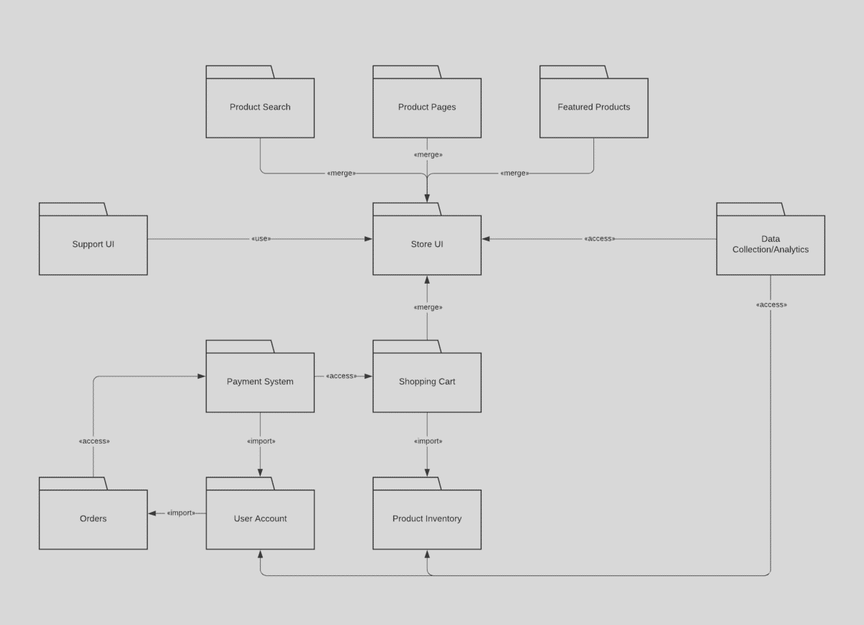
Carpetas
Conexiones

Slide 3


BENEFICIOS
Los diagramas de paquetes bien diseñados ofrecen numerosos beneficios para quienes buscan visualizar gráficamente su sistema o proyecto UML.
Estos diagramas proporcionan una visualización clara de la estructura jerárquica de los distintos elementos UML dentro de un sistema dado.
Permiten simplificar diagramas de clases complejos en gráficos bien ordenados.
Ofrecen una valiosa visibilidad de alto nivel en proyectos y sistemas a gran escala.
Pueden emplearse para explicar visualmente una amplia variedad de proyectos y sistemas.
Estos gráficos pueden actualizarse fácilmente a medida que los sistemas y los proyectos evolucionan.

Slide 4
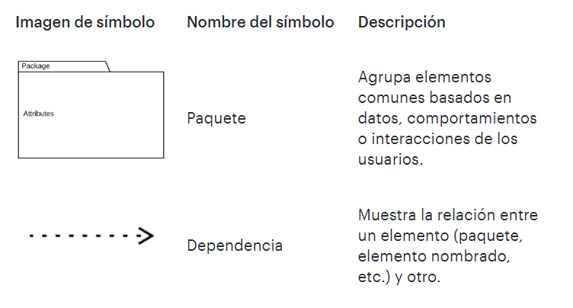
COMPONENTES PRINCIPALES

Slide 5
Paquete: Un espacio de nombres empleado para agrupar los elementos relacionados lógicamente dentro de un sistema. Cada elemento contenido dentro del paquete debe ser un elemento empaquetable y tener un nombre único.
Elemento empaquetable: Un elemento nombrado, posiblemente de propiedad directa de un paquete. Pueden incluir eventos, componentes, casos de uso y los propios paquetes. Los elementos empaquetables también pueden representarse como un rectángulo dentro de un paquete, rotulados con el nombre correspondiente.
Dependencias: Representación gráfica de cómo un elemento (o un conjunto de elementos) depende de otro o influye a otro. Las dependencias se dividen en dos grupos: dependencias de acceso y de importación. (Consulta la próxima sección para más información).
Importación de elemento: Relación dirigida entre un espacio de nombres de importación y un elemento empaquetable importado. Se emplea para importar ciertos elementos sin recurrir a una importación de paquete y sin publicarlo dentro del espacio de nombres.
Importación de paquete: Relación dirigida entre el espacio de nombres de importación y un paquete importado. Este tipo de relación dirigida añade los nombres de los integrantes del paquete importado en su propio espacio de nombres
Fusión de paquetes: Relación dirigida en la que los contenidos de un paquete se extienden según los contenidos de otro paquete. En esencia, el contenido de dos paquetes se combinan para producir un nuevo paquete.

Slide 6
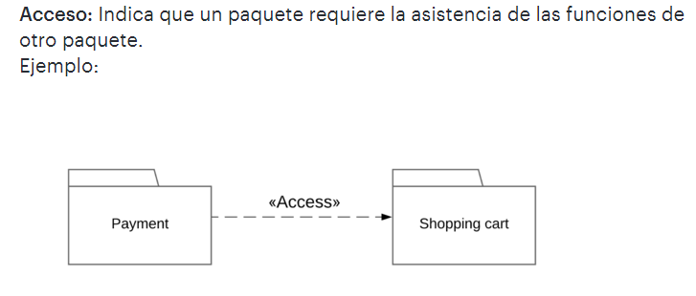
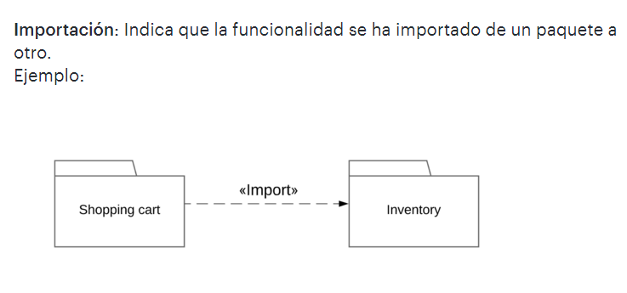
Uso: Ocurre cuando un elemento nombrado necesita otro elemento para su plena definición e implementación. Ejemplo: cliente y proveedor.
Abstracción: Relaciona dos elementos que representan el mismo concepto en distintos niveles de abstracción dentro del sistema (por lo general, una relación entre cliente y proveedor).
Implementación: Muestra la implementación de un artefacto para un objetivo de implementación.

Slide 7
